Slide 1






Slide 2
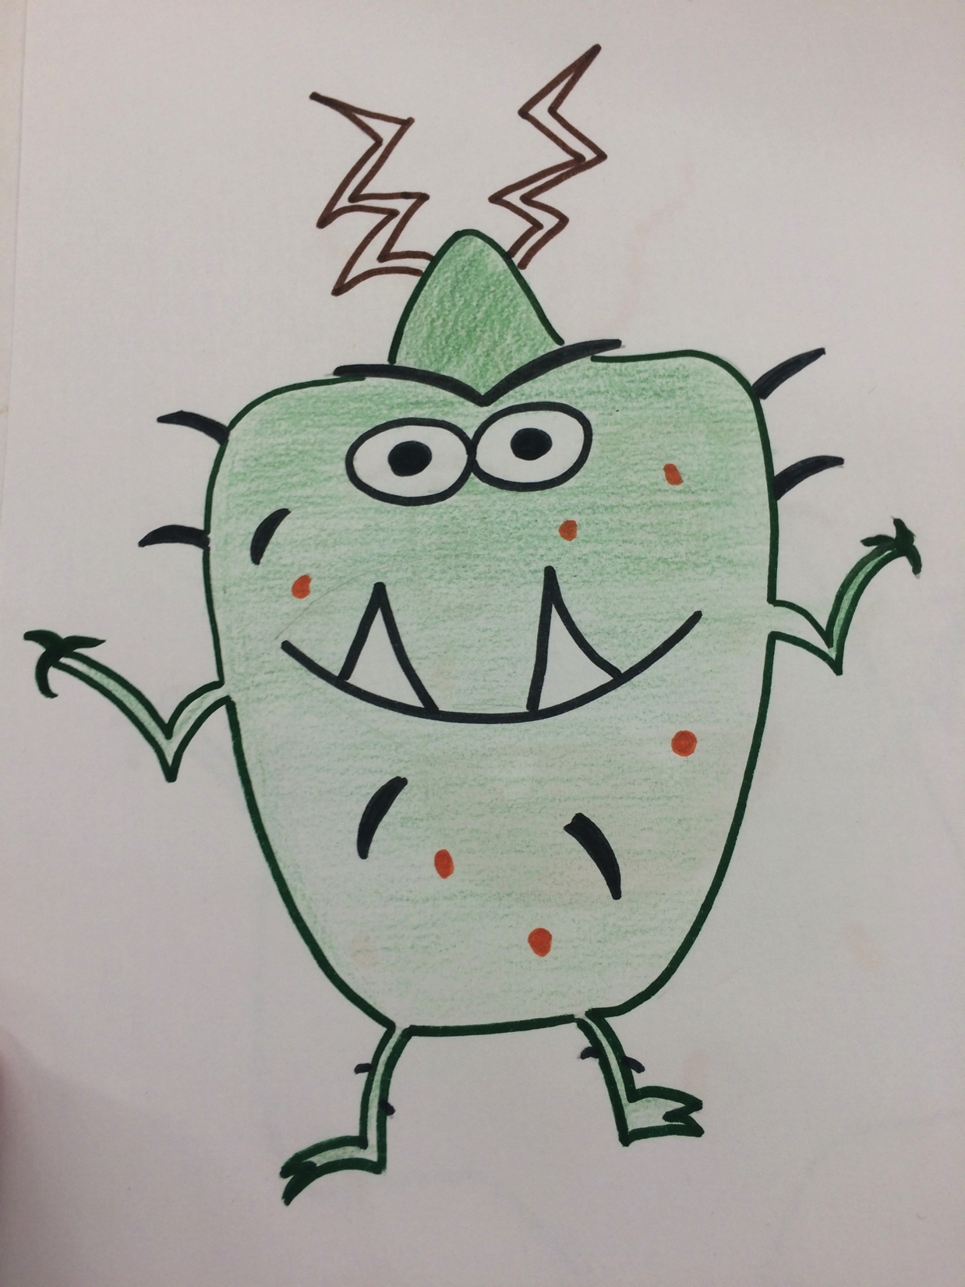
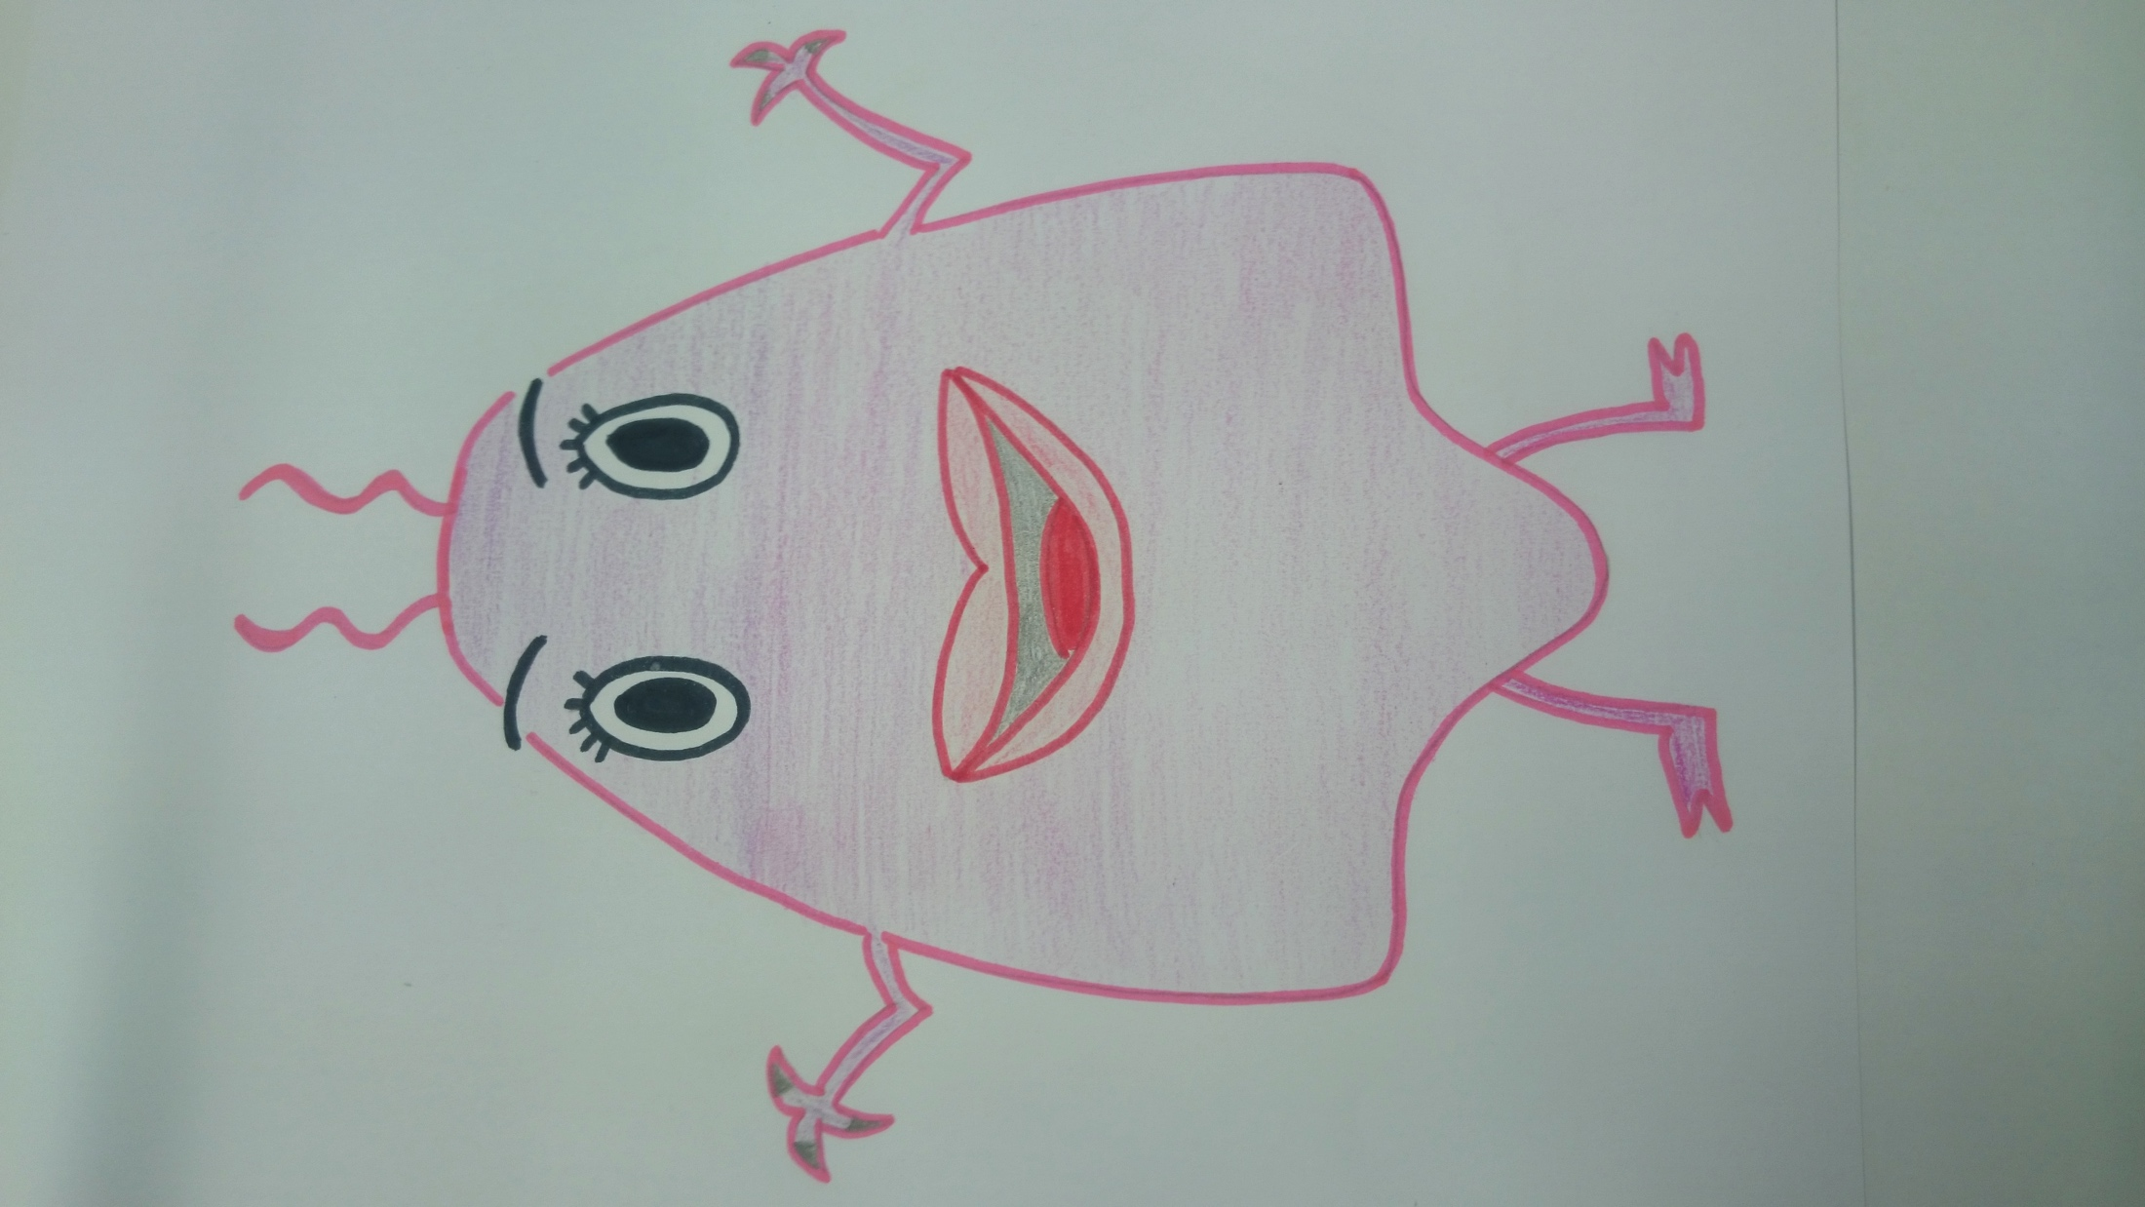
Biogas
Herr und Frau Bakterium

Slide 3
Hallo
Hey

Slide 4
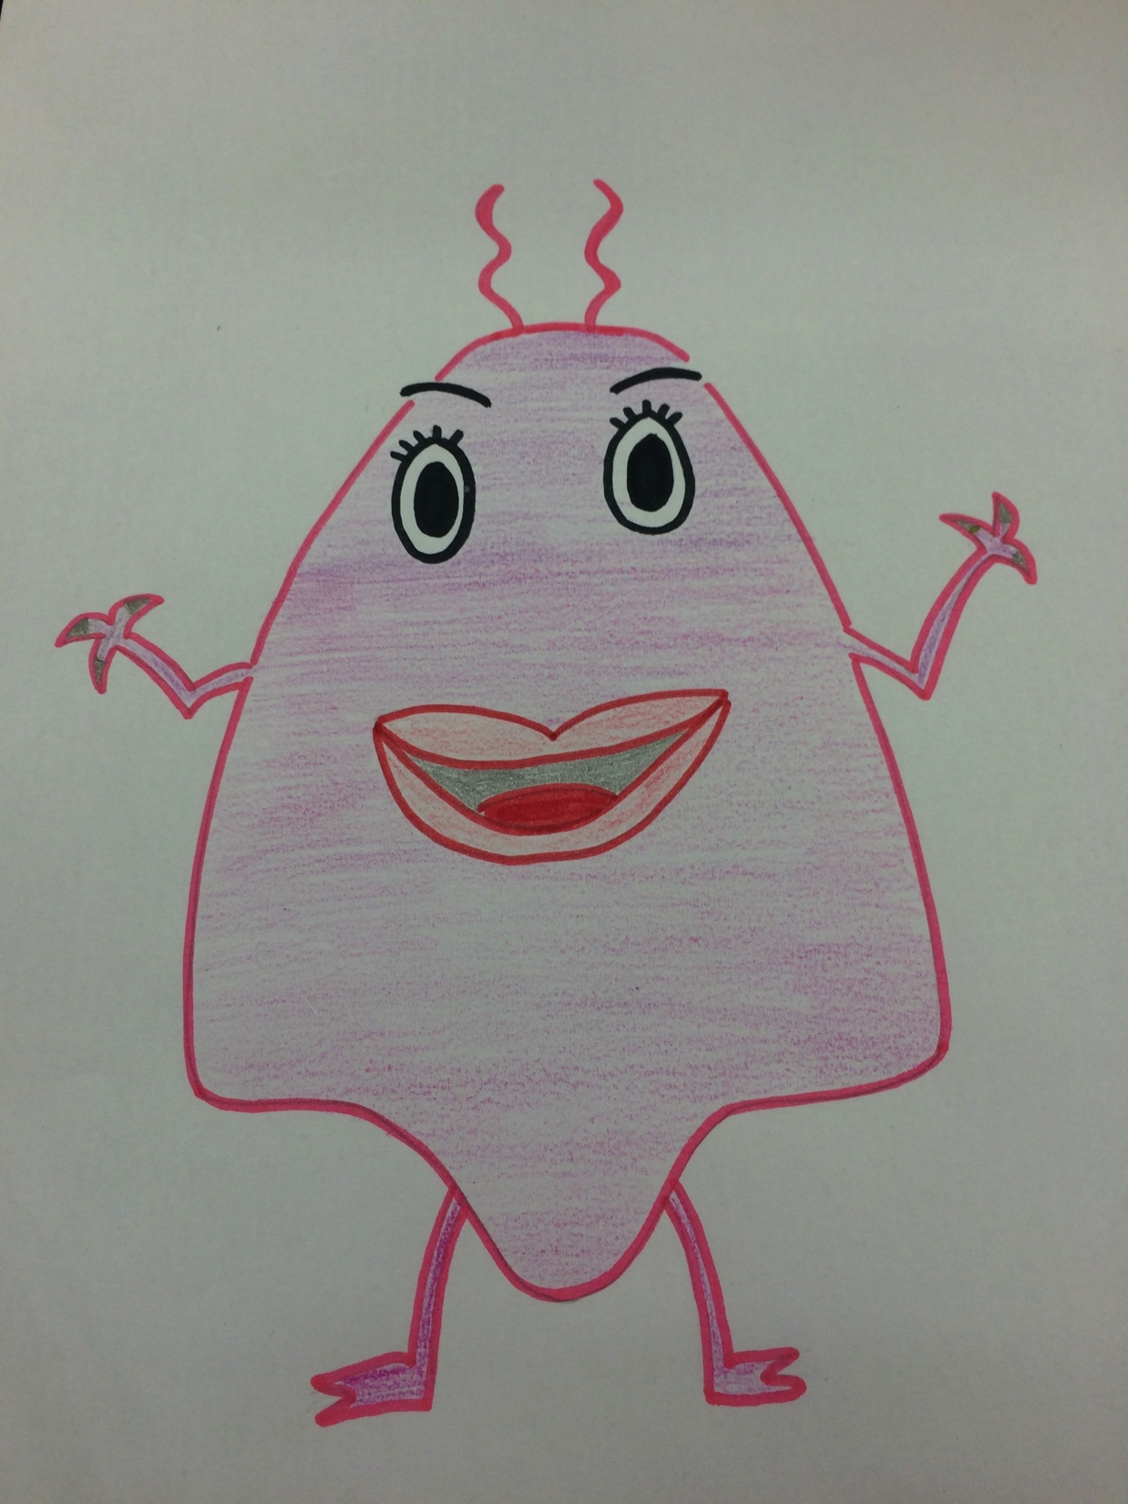
Weißt du etwas über Biogas?
Nein! Was ist Biogas?
Ok. Dann erkläre ich es dir.

Slide 5
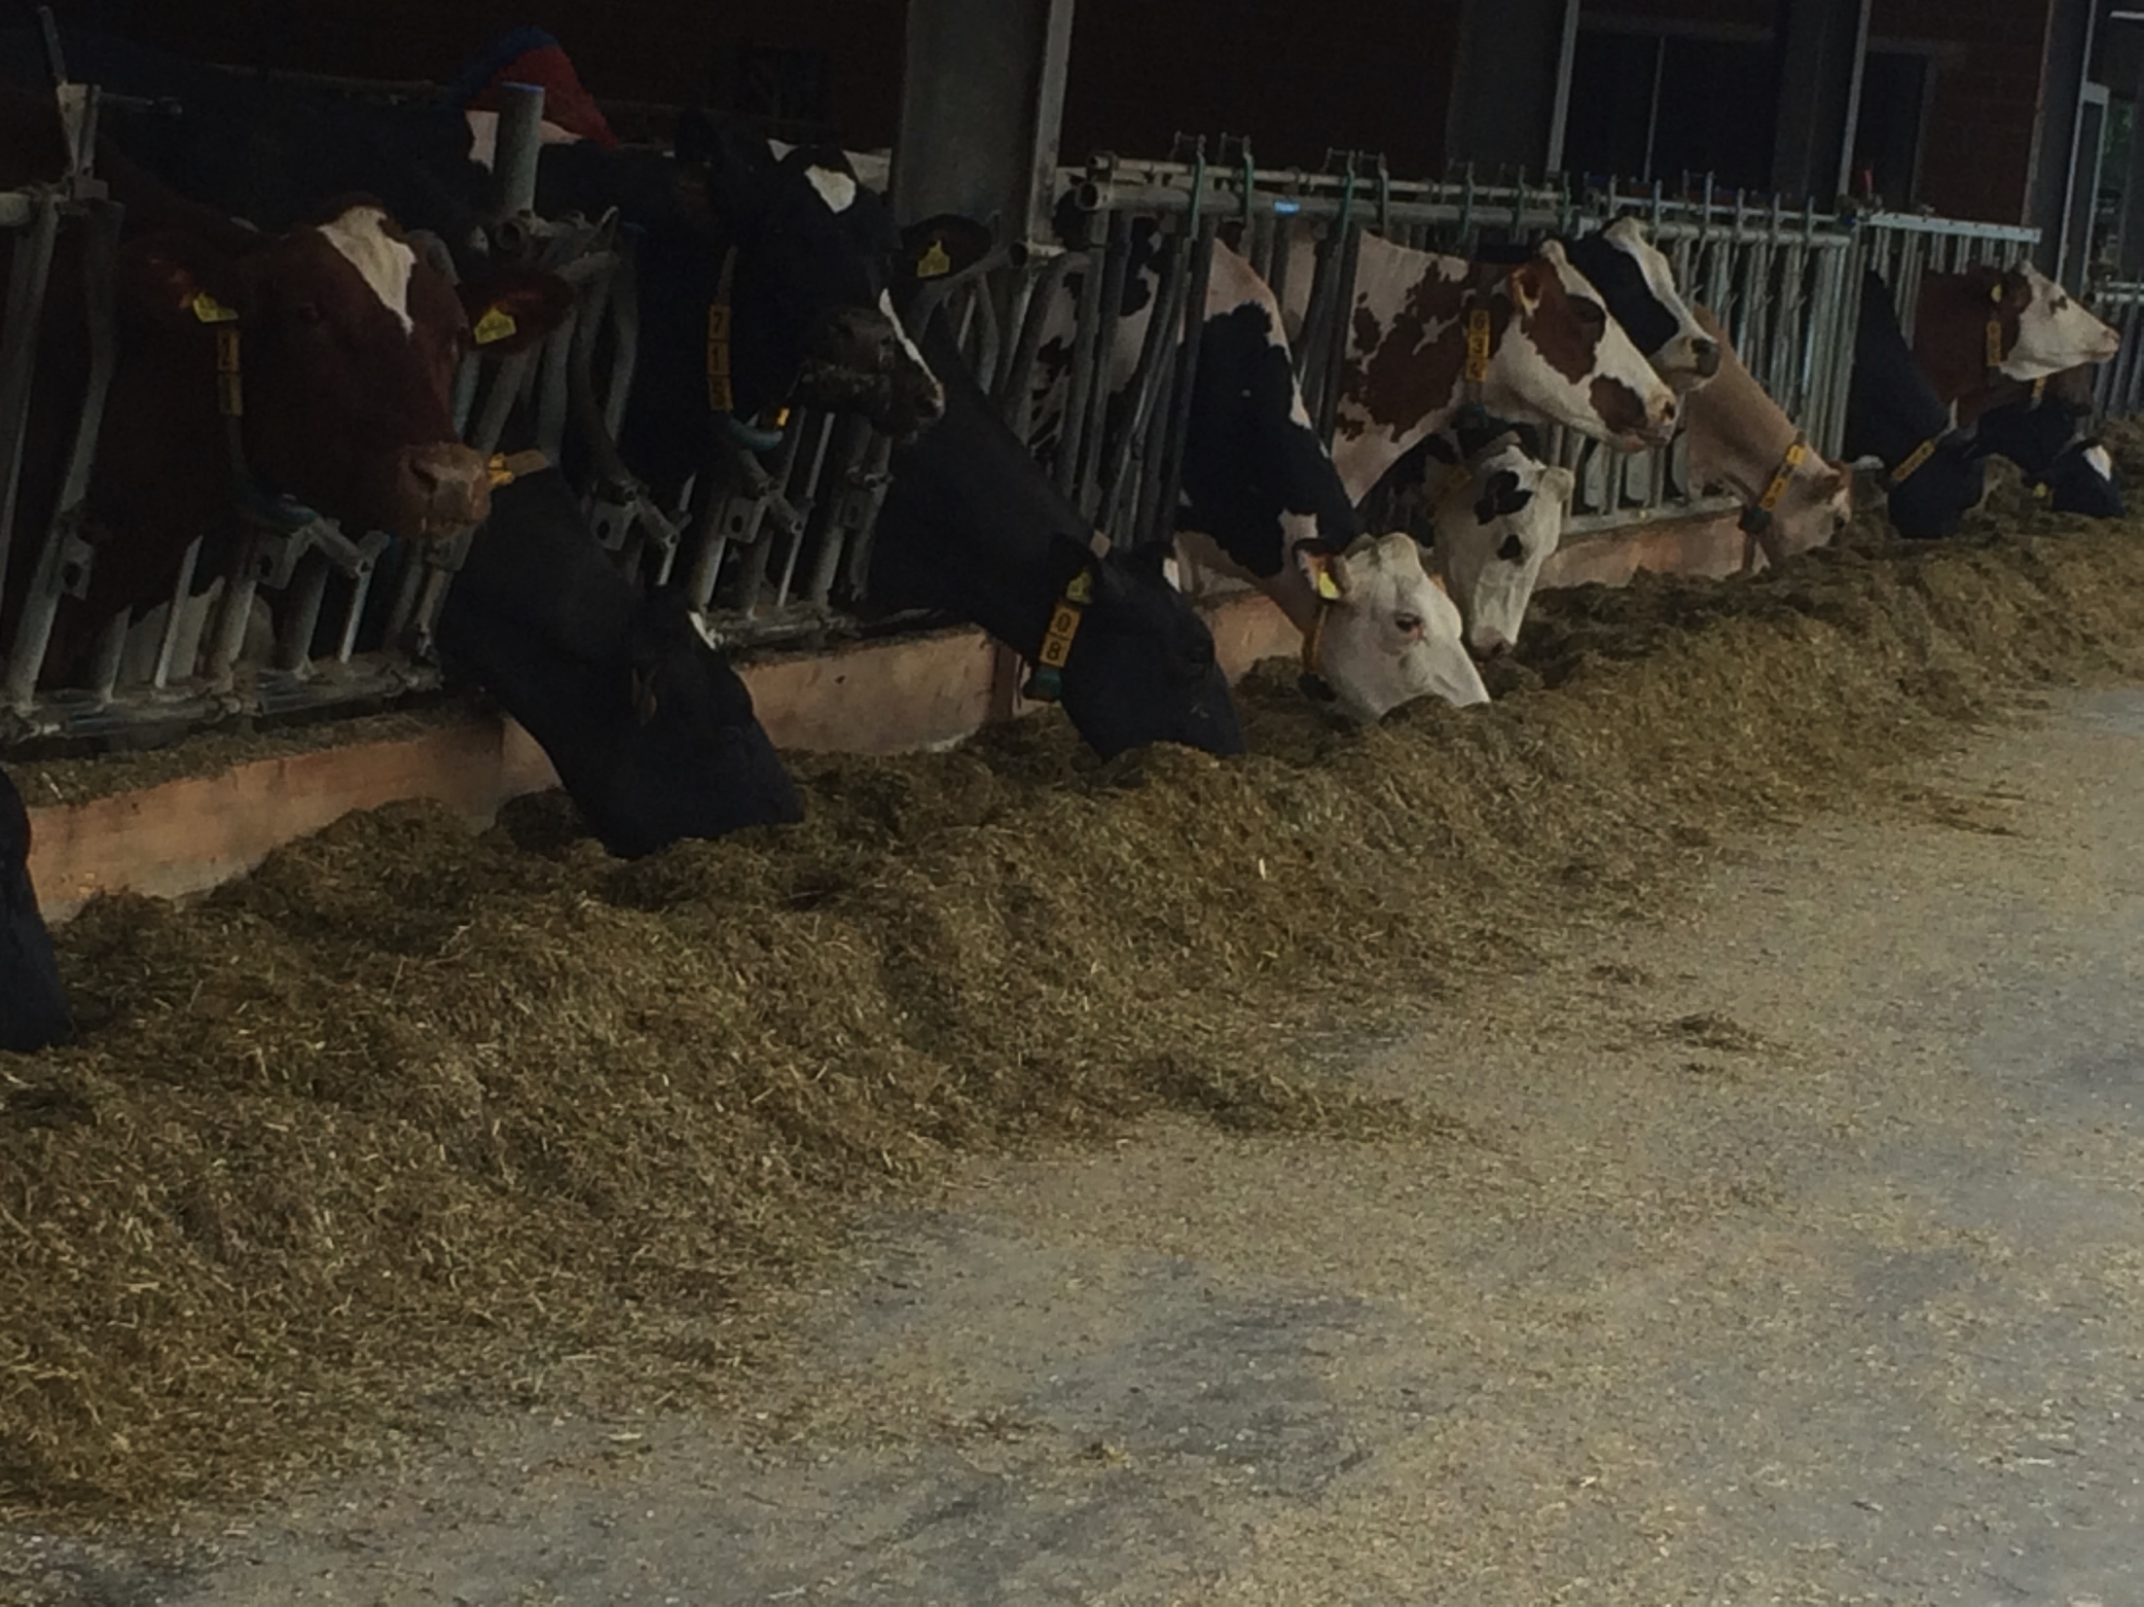
Das sind unsere Freunde die Kühe...
Sie produzieren Biogas.

Slide 6
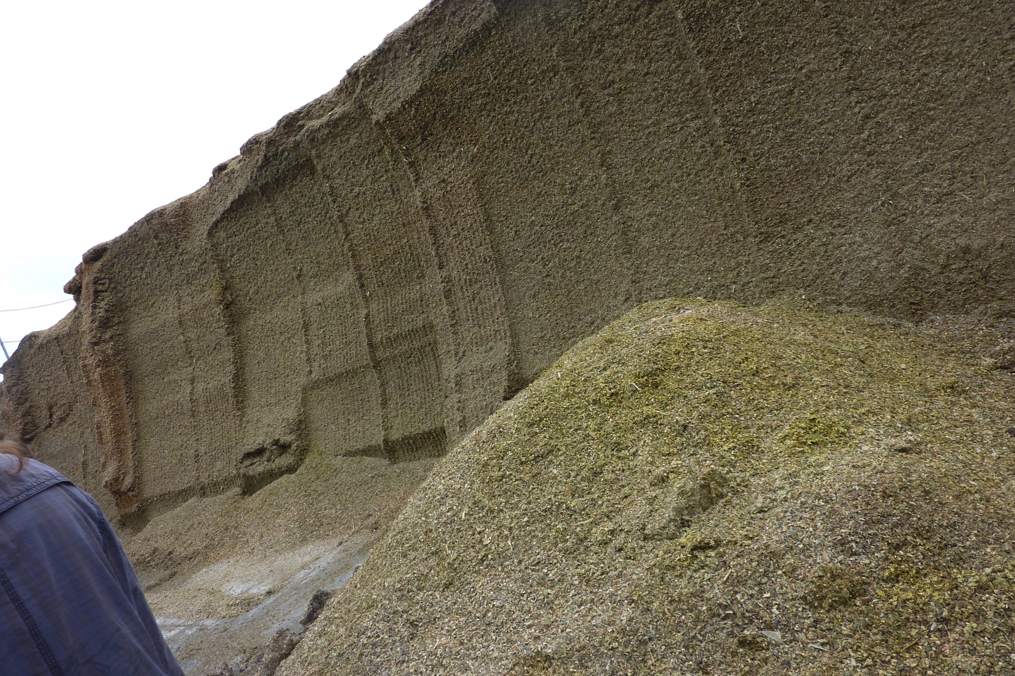
Das ist Maissilage.
Biogas wird auch daraus produziert.

Slide 7
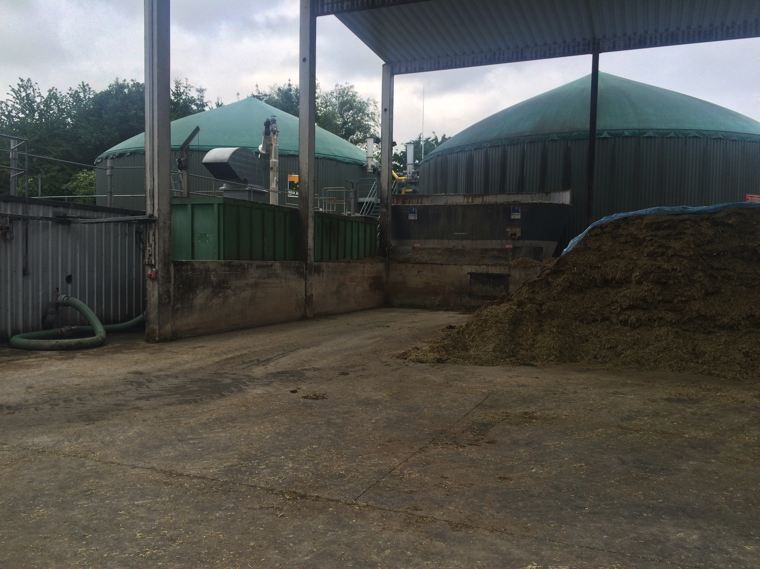
Das ist eine Biogasanlage.

Slide 8
Die Gülle oder Silage geht in eine Fementer mit Gasspeicher.
Darin befindet sich ein Heizsystem für uns Bakterien.
Dort ist es schön warm.
Wir essen all die Gülle und Silage.
Wir produzieren Biogas daraus.
Danach geht das Biogas in eine Gasturbine und treibt einen Generator an daraus gewinnt man Strom.
Oder man verkauft es direkt als Biomethan.
Die Reste kommen auf die Felder als Dünger.

Slide 9
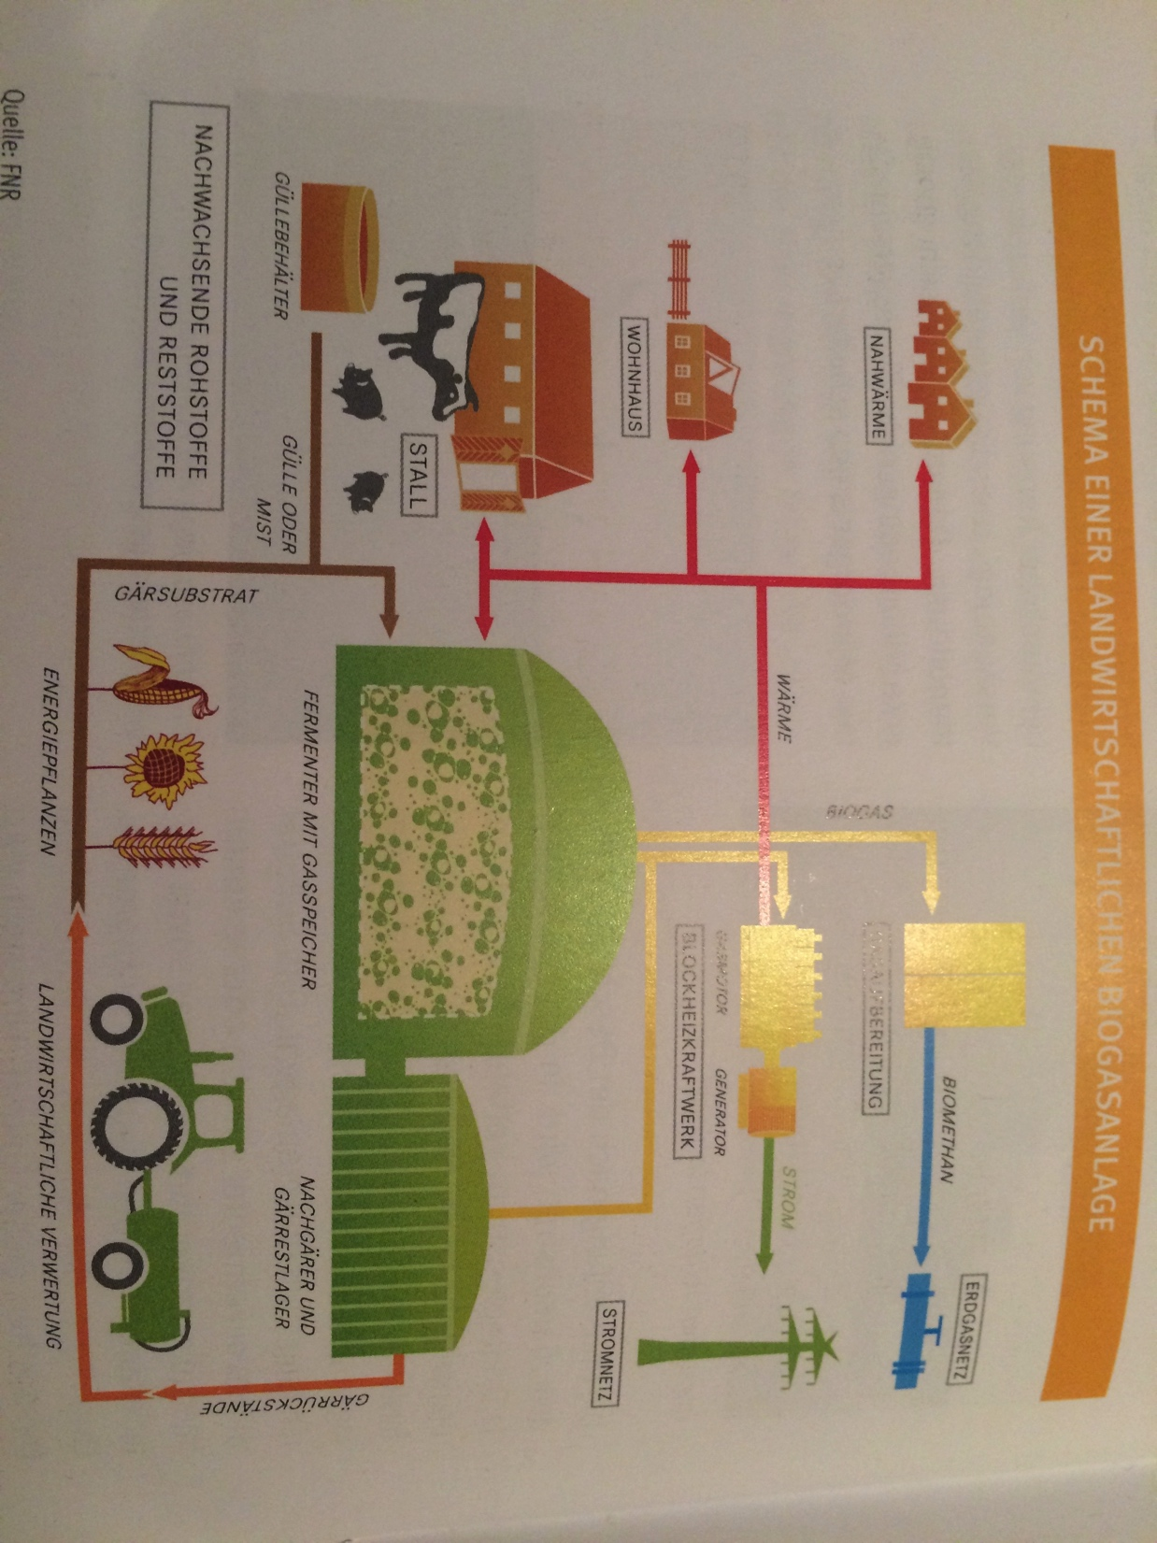
Hier kannst du es als Bild sehen.

Slide 10
Ok. Das war‘s. Hast du alles verstanden?
Ja. Du hast das wirklich gut erklärt! Dankeschön.

Slide 11
Tschüs
Auf Wiedersehen

Slide 12




Erasmus +
made by Denise, Gala, Canem, Pauline, Henriette, Burak & Nils

